Slide 1
Automatic
Switching
Timetable
4조 Root

Slide 2
C.O.N.T.E.N.T.S
01.
개발 목표
02.
개발 내용
02-1
시간표 인식
02-2
장소 이름 가져오기
02-3
장소 등록
03.
실행 화면
04.
시연
05.
Q & A

Slide 3

개발 목표
4조 Root

Slide 4
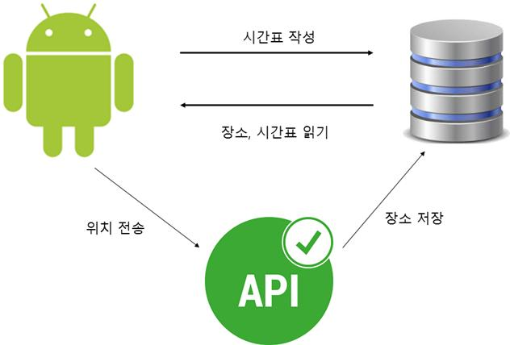
개발 목표
https://developer.android.com/about/versions/nougat/index.html?hl=ko
https://www.whatsbroadcast.com/api/
https://api-db.com/
사용자가 시간표를 입력
입력한 시간표를 기반으로 수업시간이면서 학교 안에 있을 경우 무음모드로 변경
사용자가 무음모드로 변경할 장소를 검색하여 등록
GPS를 이용하여 지정한 장소에 있을 시 무음모드로 변경

Slide 5

개발 내용
4조 Root

Slide 6
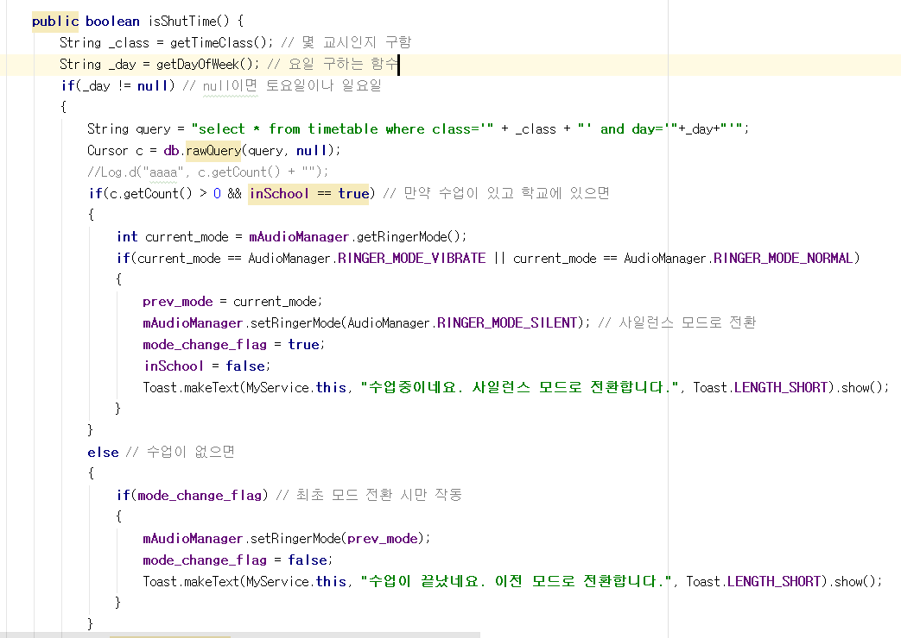
개발 내용 (시간표 인식)
시간표를 읽어 들여 수업이 있고 학교에 있다면 무음모드로 전환
만약 수업이 없다면 무음모드가 되기 전 이전의 모드로 설정

Slide 7
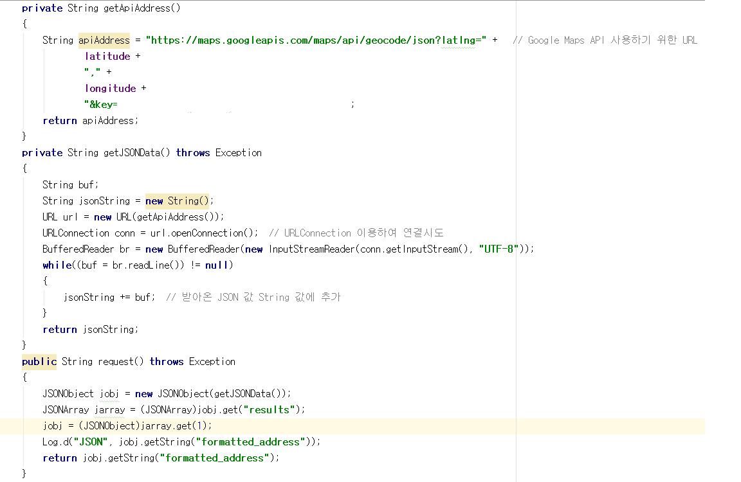
장소 이름 가져오기
Google Maps API를 이용하여 현재 위치를 기반으로 위치하고 있는 장소이름을 가져옵니다.
만약 특정 장소가 아니라면 그곳의 주소가 나오게 됩니다.

Slide 8
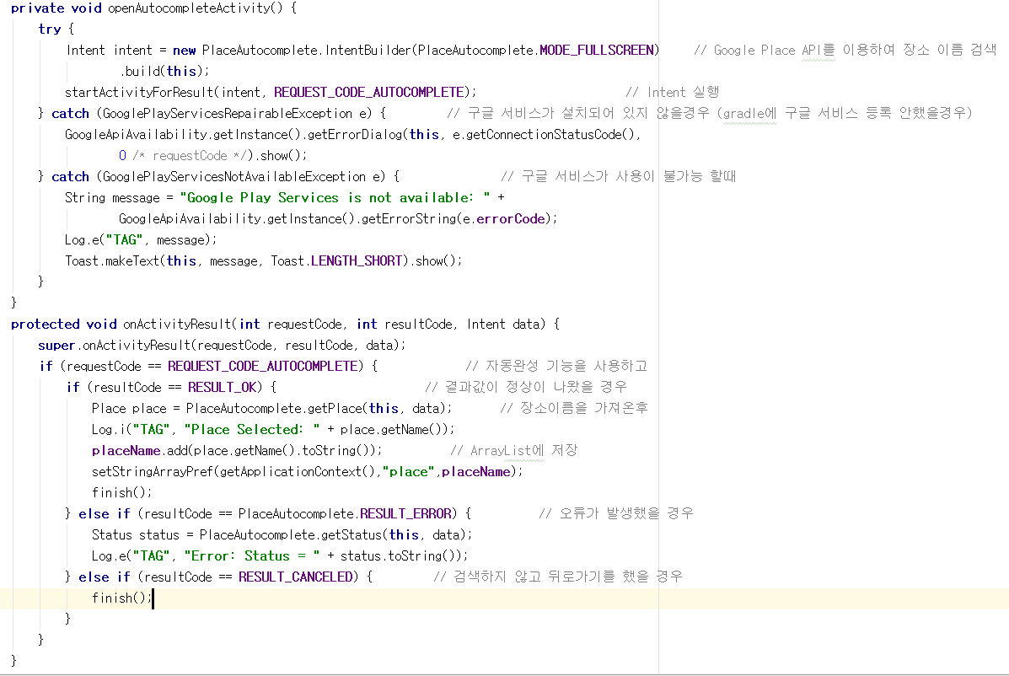
장소 등록
Google Place API를 이용하여 장소를 검색
장소 추가 후 ArrayList에 추가
ArrayList 값을 SharedPreferences 를 이용하여 기기에 저장

Slide 9

실행 화면
4조 Root

Slide 10
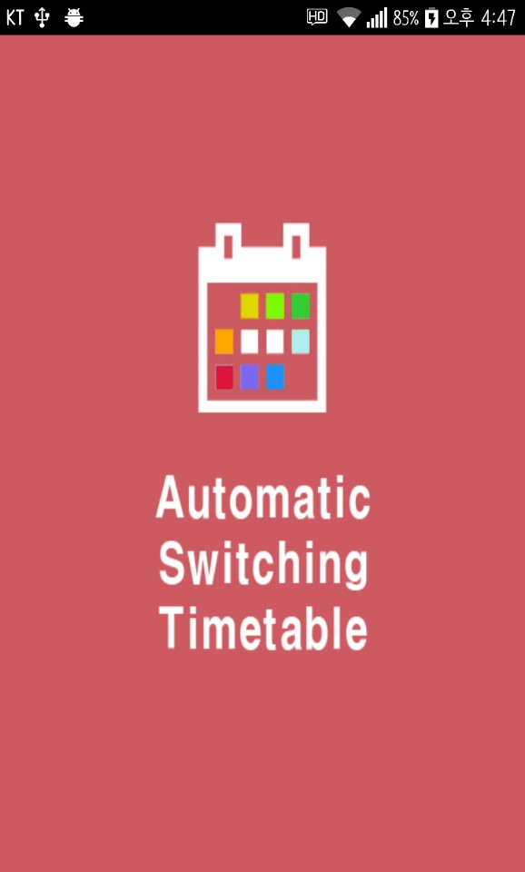
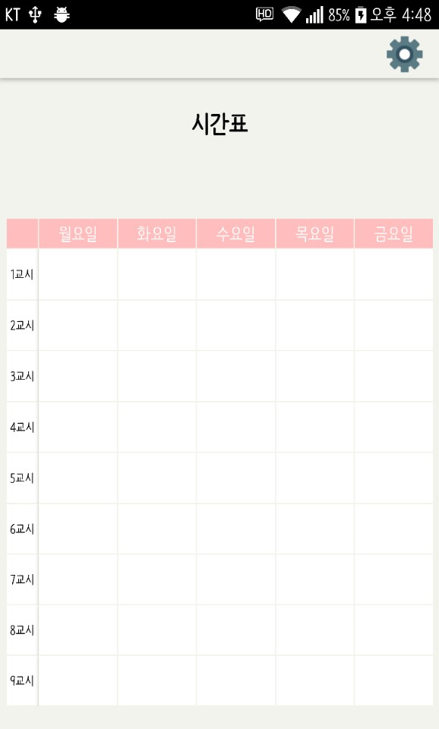
실행 화면

Slide 11
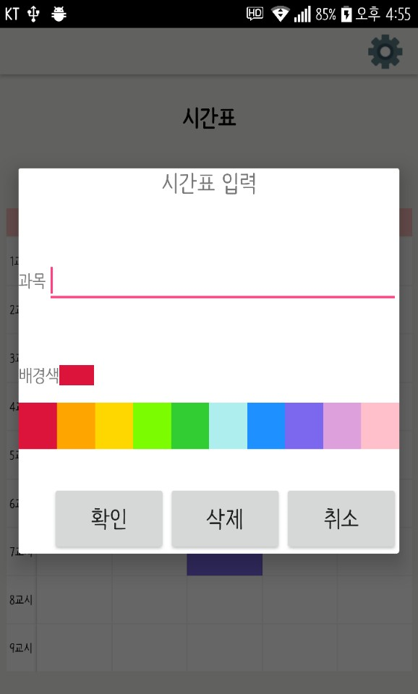
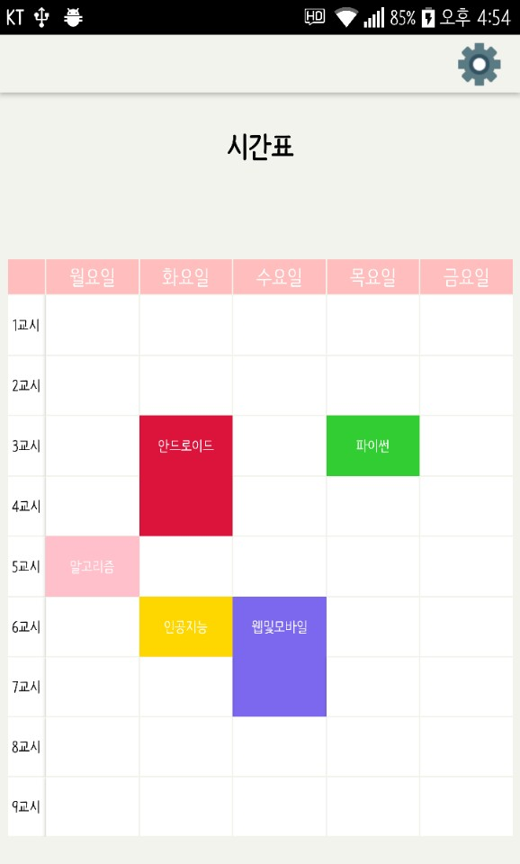
실행 화면

Slide 12
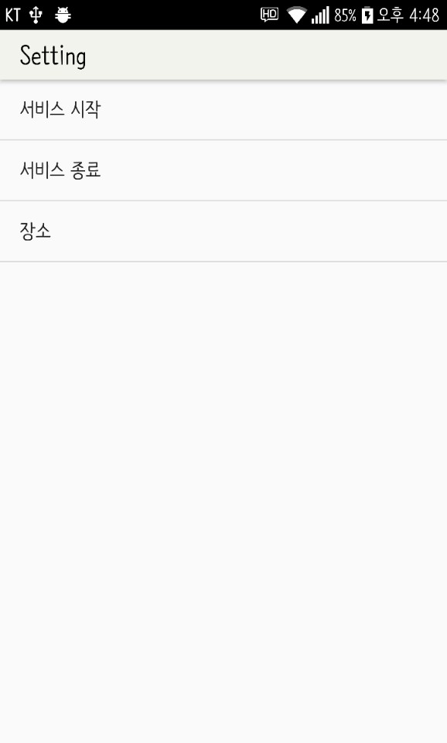
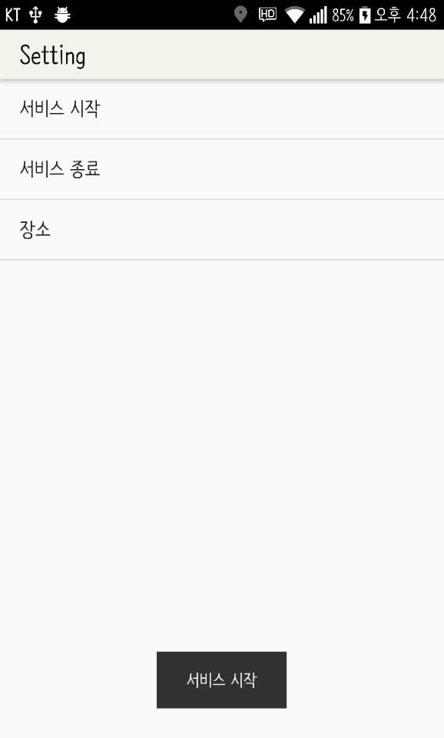
실행 화면

Slide 13
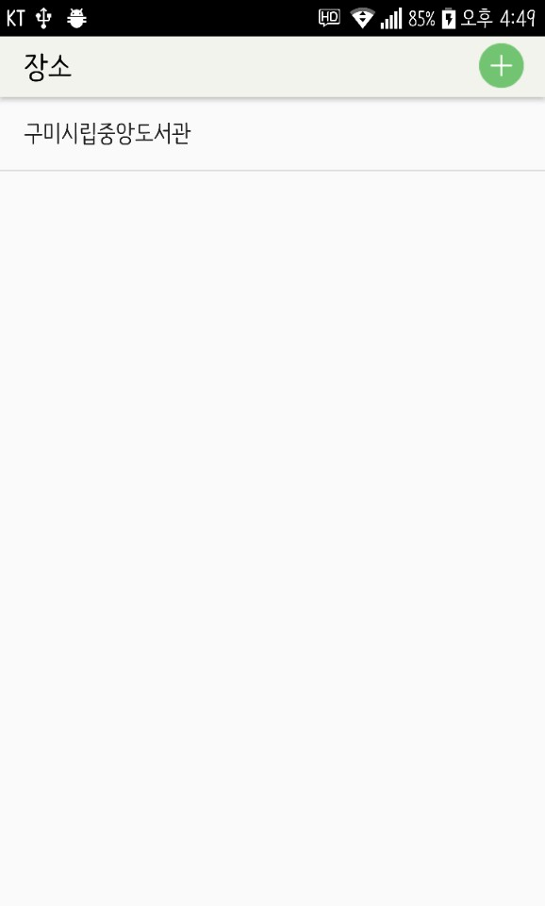
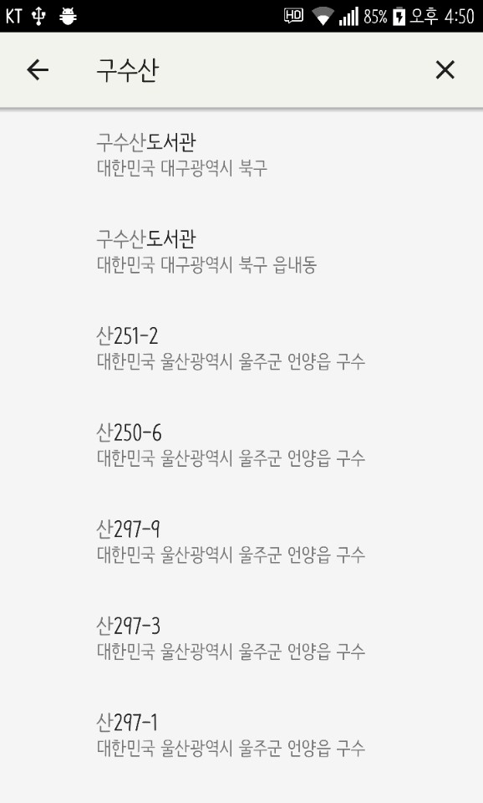
실행 화면

Slide 14
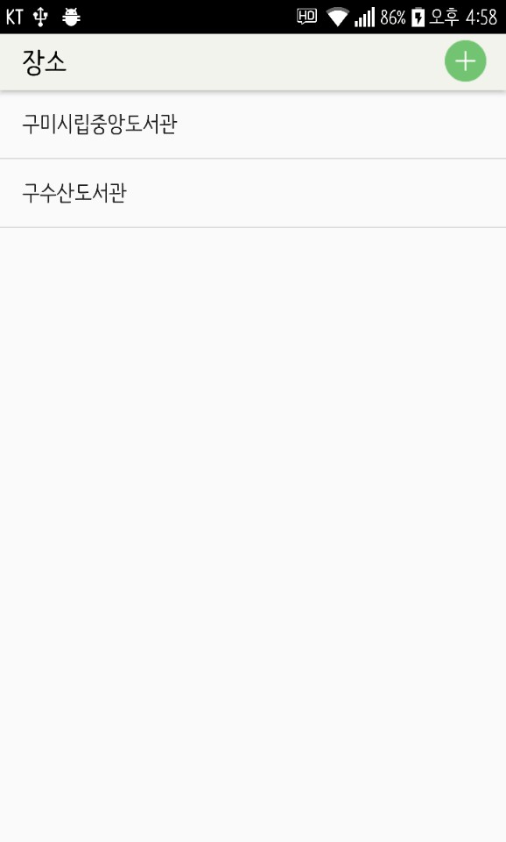
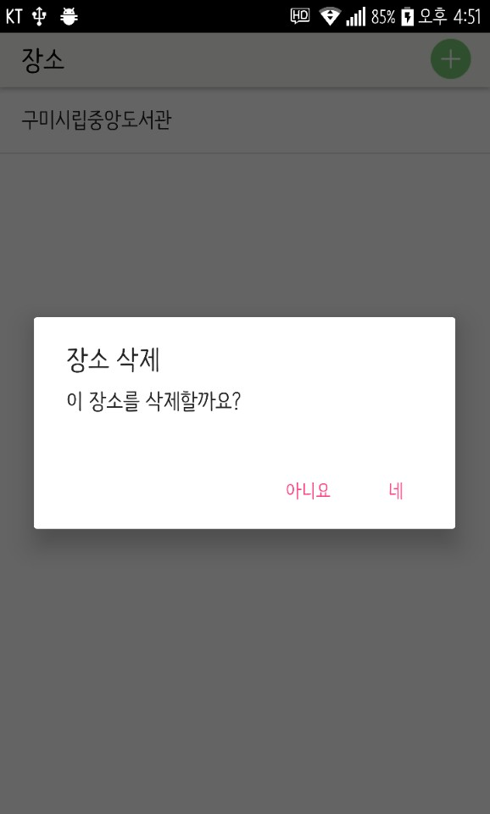
실행 화면

Slide 15

시연
4조 Root

Slide 16

시연

Slide 17

Q & A
4조 Root

